Slide 1
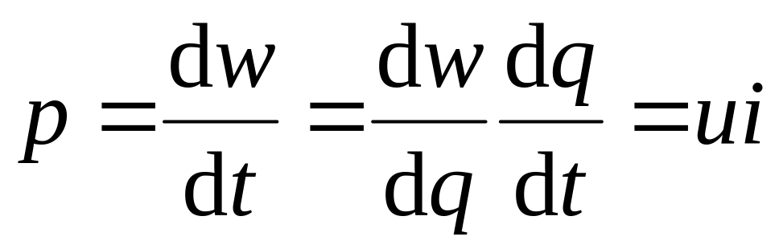
1.3 电功率和能量
1.电功率
单位时间内电场力所做的功。
功率的单位：W (瓦) (Watt，瓦特)
能量的单位：J (焦) (Joule，焦耳)
返 回
上 页
下 页

Slide 2
2. 电路吸收或发出功率的判断
u, i 取关联参考方向
+
P=ui 表示元件吸收的功率
u
P>0 吸收正功率 (实际吸收)
i
-
P<0 吸收负功率 (实际发出)
u, i 取非关联参考方向
-
P = ui 表示元件发出的功率
u
P>0 发出正功率 (实际发出)
i
+
P<0 发出负功率 (实际吸收)
返 回
上 页
下 页

Slide 3
例
+
U1
U6
－
－
+
1
6
求图示电路中各方框所代表的元件吸收或产生的功率。
I1
－
+
+
4
U5
5
2
U4
U2
－
－
+
I2
I3
U3
+
－
3
已知： U₁=1V, U₂= -3V，U₃=8V, U₄= -4V,
U₅=7V, U₆= -3V，I₁=2A, I₂=1A,，I₃= -1A
返 回
上 页
下 页

Slide 4

+
U1
－
+
U6
－
解
1
6
I1
－
+
+
4
U5
5
2
U4
U2
－
－
+
I2
I3
U3
+
－
3
注意
对一完整的电路，满足：发出的功率＝吸收的功率
返 回
上 页
下 页

